Slide 1
מבני נתונים
נושא 1 מבוא למבני נתונים
אליזבט איצקוביץ, elizabeti@ariel.ac.il
מחלקה למדעי המחשב
אוניברסיטת אריאל בשומרון

Slide 2
מבנה הקורס
שעור ראשון שעה ורבע
הפסקה חצי שעה
שעור שני שעה
4 מטלות להגשה חובה
מבחן סופי, ציון מעבר 60
ציון סופי : מבחן 70%, מטלות 30%
השקלול נעשה רק לאחר קבלת ציון עובר במבחן.

Slide 3
מבנה נתונים
מבנה נתונים הוא דגם המגדיר את היחסים בין הנתונים ואת הפעולות המבוצעות עליהם.
במציאות משתמשים במספר מבני נתונים.
למשל, איברים המסודרים בתור (Queue)
לפי סדר הגעתם. האיבר שהיגיע ראשון נשלף ראשון ( FIFO: First In – First Out).
דוגמה אחרת היא מחסנית (Stack)– האיבר שהגיע אחרון נשלף ראשון
( LIFO: Last In – First Out).
המבנה הפשוט ביותר המוכר לנו הוא מערך. אך לעיתים אחסון נתונים במערך מסרבל את הבעיה ואילו שימוש במבנה נתונים מתאים פותר אותה.
לדוגמה, ניהול מעקב אחר התנועה ברשת כבישים עירונית – אם נאחסן את הכבישים במערך, לא יהיה לנו כל מידע על היחסים בין הכבישים, שכן במערך – כל איבר מתייחס, לכל היותר, לזה שלפניו ולזה שאחריו, ואילו במערכת כבישים כל כביש יכול להתחבר למספר כבישים. לשם כך נצטרך להשתמש במבנה נתונים יותר מורכב שישקף את המציות.

Slide 4
מבנה נתונים - סיבוכיות
בעת טיפול בנתונים אנו נדרשים לשלוש פעולות עיקריות:
החסנת איבר – insert, add, push, …))
הוצאת איבר (delete, remove, pop, . . .)
חיפוש איבר (search, find, . . . )
אפשר לבצע פעולות אלו בשיטות שונות. שאיפתנו היא לבצע את הפעולות ביעילות הגבוהה ביותר, דהיינו – במספר קטן ככל האפשר של צעדים. מדידת היעילות נקראת סיבוכיות (complexity).
סיבוכיות (complexity) | סיבוכיות היא סדר-גודל של מספר הצעדים הנדרשים לביצוע האלגוריתם.

Slide 5
מבנה נתונים - אלגוריתמים
אלגוריתמים כבסיס לתוכנה.
קיימת חשיבות גדולה ליעילות של האלגוריתמים. יעילות האלגוריתם נקבעת על-פי מספר הצעדים
שמתבצעים בו ולא על פי סוג הנתונים המאוחסנים במערך או סוג המחשב.
למשל אם נכתוב אלגוריתם למציאת האיבר הגדול ביותר במערך בעל n איברים.
נשתמש באחת משתי השיטות הבאות:
להשוות כל איבר עם כל האיברים האחרים וכך למצוא את הגדול ביניהם.
להניח שהאיבר הראשון הוא הגדול ביותר, ולהשוואתו לבאים שאחריו.
אם נמצא איבר גדול ממנו, יש לשנות את ההנחה, ולהשוות את כל הבאים
שאחריו לאיבר החדש.
באלגוריתם הראשון יש לרוץ על המערך n*n פעמים, ואילו לפי האלגוריתם השני יש לרוץ על המערך פעם אחד בלבד, כלומר סה"כ n פעמים.
אלגוריתם (algorithm) | אלגוריתם הוא דרך שיטתית (כלומר כזו שצעדיה מוגדרים היטב) לביצועה של משימה מסוימת במספר סופי של צעדים.

Slide 6
Abstract Data Type – ADT
על מנת לצור מבנה נתונים מודולארי יש לבצע את שלושת השלבים הבאים:
תיאור מבנה באופן אבסטרקטי.
בשלב זה יש להגדיר את מערכת הקשרים בין הנתונים ואת הפעולות שיש לבצע על הנתונים.
שלב זה מכונה Abstract Data Type – ADT. הגדרה זו מנותקת ממימוש בשפה.
תיאור האלגוריתמים של פעולות המבנה.
שבלב זה, לאחר שמגדירים את ה-ADT, מגדירים כיצד מתבצעים האלגוריתמים של פעולות מבנה הנתונים. הגדרת האלגוריתמים, גם היא, עדיין מנותקת משפה ספציפית ומוגדרים כפדו-קוד או כתרשים זרימה.
בשלב זה מוגדר למעשה מבנה הנתונים.
מימוש מבנה בשפה.
המעבר משלב השני לשלב שלישי משתנה בהתאם לשפה, משום שבכל שפה מממשים אלגוריתמים באופן שונה.

Slide 7
סיבוכיות – נוטאציה של O
כיצד נמדוד את הסיבוכיות?
סיבוכיות היא פונקציה של מספר האיברים המאוחסנים.
כל פעולה המתבצעת מספר קבוע של פעמים תהיה בעלת סיבוכיות של 1 (1)O.
למשל פעולת השמה:
size = 10000 היא בעלת סיבוכיות (1)O.
וכן פעולת החלפה:
swap(array, i, j){
temp = array[i] // O(1)
array[i] = array[j] // O(1)
array[j] = temp // O(1)
}
היא בעלת סיבוכיות (1)O, למרות שמתבצעות כאן 3 החלפות.
הכלל הוא: (1)O=(מספר קבוע)O

Slide 8
סיבוכיות – נוטאציה של O
הדפסת מערך בעל n איברים היא פעולה בעלת סיבוכיות (n)O.
אם בנוסף אנו כופלים כל איבר המערך ב-2 לפני שמדפיסים אותו אנו מבצעים בעצם
2* nפעולות. אולם כיוון שסיבוכיות נמדדת בסדרי גודל, המספרים הקבועים אינם משפיעים על הסיבוכיות ולכן גם במקרה השני הסיבוכיות היא (n)O.
הכלל הוא: (n)O=מספר קבוע* (n)O=(מספר קבוע* n)O
סיבוכיות של אלגוריתם נקבעת על-פי הסיבוכיות הגבוהה ביותר של
תת-האלגוריתמים.

Slide 9
סיבוכיות – נוטאציה של O
דוגמא : מציאת איבר נתון במערך בעל n איברים:
search(arr[], elem)
n = arr.length
index = -1 // O(1)
i=0 // O(1)
while ((i<n) and (index==-1) //O(n),n = array length
if (arr[i]== elem) // O(1)
index = i // O(1)
else
i = i + 1 // O(1)
end-if
end-while
return index //O(1)
end-search
הסיבוכיות של אלגוריתם זה היא = O(n) O(n) O(1)+ O(2*n) + O(1) + O(1)

Slide 10
סיבוכיות – נוטאציה של O
סוגי סיבוכיות:
במקרים רבים באלגוריתמים הסיבוכיות שתושג בפועל תלויה באופן שבו מסודרים האיברים.
למשל, באלגוריתם למציאת איבר במערך, יש לעבור על כל המערך ובכל איטרציה
להשוות את האיבר ולבחון האם מצאנו אותו. באלגוריתם כזה נבחין בין שלושה מקרים
המקרה הטוב (best case) – שבו האיבר נמצא במקום הראשון.
הסיבוכיות היא O(1) .
המקרה הגרוע (worst case) – שבו האיבר נמצא במקום האחרון.
הסיבוכיות היא O(n) .
המקרה הממוצע (average case) – שבו האיבר נמצא באמצע, ואז הסיבוכיות היא
O(n), מכיוון ש- O(n/2) זהה ל- O(n).

Slide 11
סיבוכיות – נוטאציה של O
דוגמאות לחישוב סיבוכיות:
O(50) = O(1)
O(3n + 4) = O(n)
O(2n²+3n+4) = O(n²)
O(4n³+300n) = O(n³)
O(3log₂n) = (log₂n)
O(4^{n}) = O(4^{n})

Slide 12
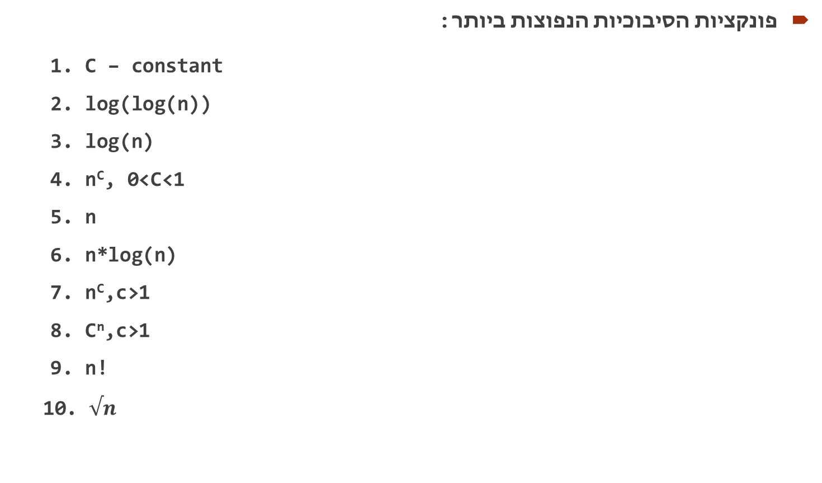
סיבוכיות – נוטאציה של O
פונקציות הסיבוכיות הנפוצות ביותר :
1. C – constant
2. log(log(n))
3. log(n)
4. n^{C}, 0<C<1
5. n
6. n*log(n)
7. n^{C},c>1
8. C^{n},c>1
9. n!
10. $√n$

Slide 13
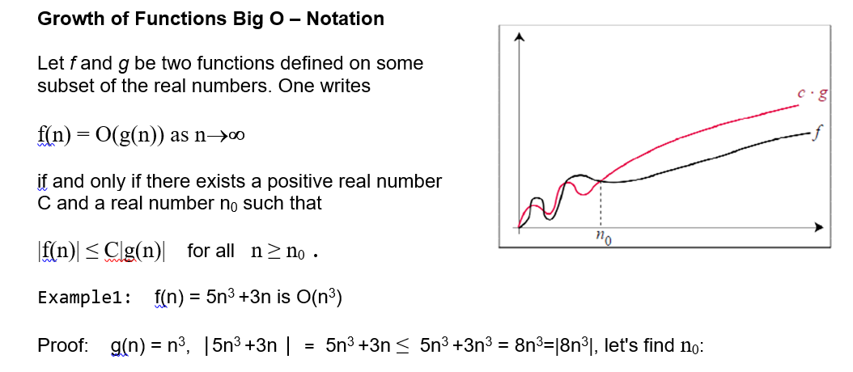

סיבוכיות – הגדרות פורמאליות
$$n_{0}=1: if n≥1 →5n^{3}+3n≤8n^{3}, C=8$$

Slide 14
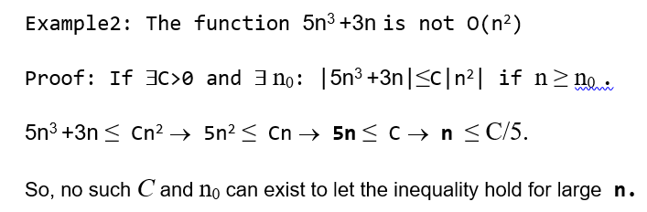
סיבוכיות – הגדרות פורמאליות

Slide 15
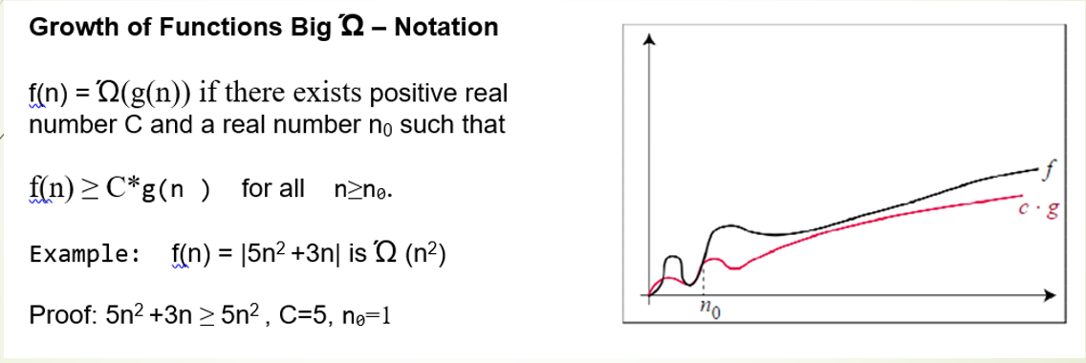
סיבוכיות – הגדרות פורמאליות

Slide 16
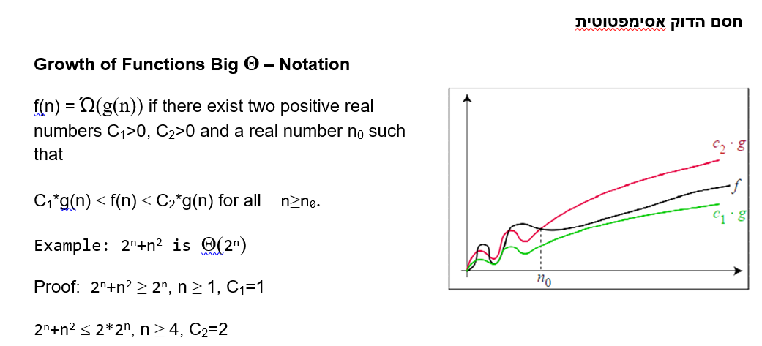
סיבוכיות – הגדרות פורמאליות

Slide 17
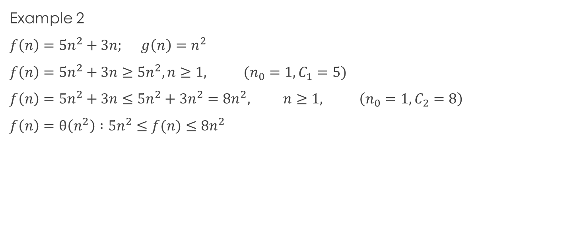
סיבוכיות – הגדרות פורמאליות
Example 2
$$f\left(n\right)=5n^{2}+3n; g\left(n\right)=n^{2}$$
$$f\left(n\right)=5n^{2}+3n≥5n^{2}, n≥1, (n_{0}=1, C_{1}=5)$$
$$f\left(n\right)=5n^{2}+3n≤5n^{2}+3n^{2}=8n^{2}, n≥1, \left(n_{0}=1, C_{2}=8\right) \\ f\left(n\right)=θ\left(n^{2}\right) :5n^{2}≤f(n)≤8n^{2}$$

Slide 18
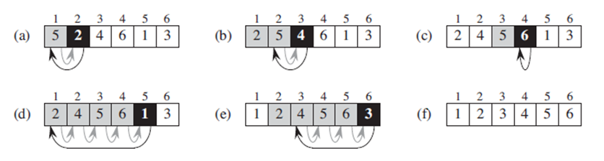
דוגמה לחישוב סיבוכיות
מיון הכנסה Insertion Sort
מיון זה, בדומה למיון בועת, עובר בלולאה כפולה על המערך.
אולם כאן כל איבר בתורו עובר למקומו הראלי במערך על-ידי החלפתו באיבר הקודם לו,
עד שמגיעה לאיבר הקטן ממנו.
ולכל j≥1, j איברים ראשונים במערך כבר ממוינים :
arr[0] ≤ . . . ≤ arr[j] ≤
דוגמא: arr={5,2,4,6,1,3}

Slide 19
דוגמה לחישוב סיבוכיות
Insertion Sort – pseudo-code
1. insertionSort(arr[])
2. n = arr.length
3. for i=1 to n-1
4. j = i
5. a = arr[i]
6. while(j>0 && arr[j-1]>a)
7. arr[j] = arr[j-1]
8. j = j-1
9. end-while
10. arr[j] = a
11. end-for
12. end insertionSort

Slide 20
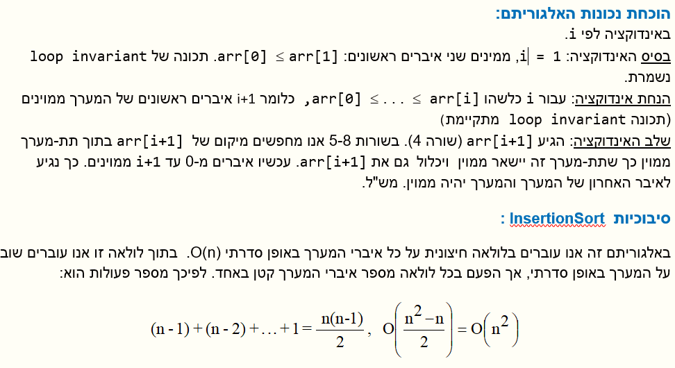
דוגמה לחישוב סיבוכיות

Slide 21

את השאלות יש לשאול בפורום הקורס
(מידע אישי – מודל)

